Slide 1
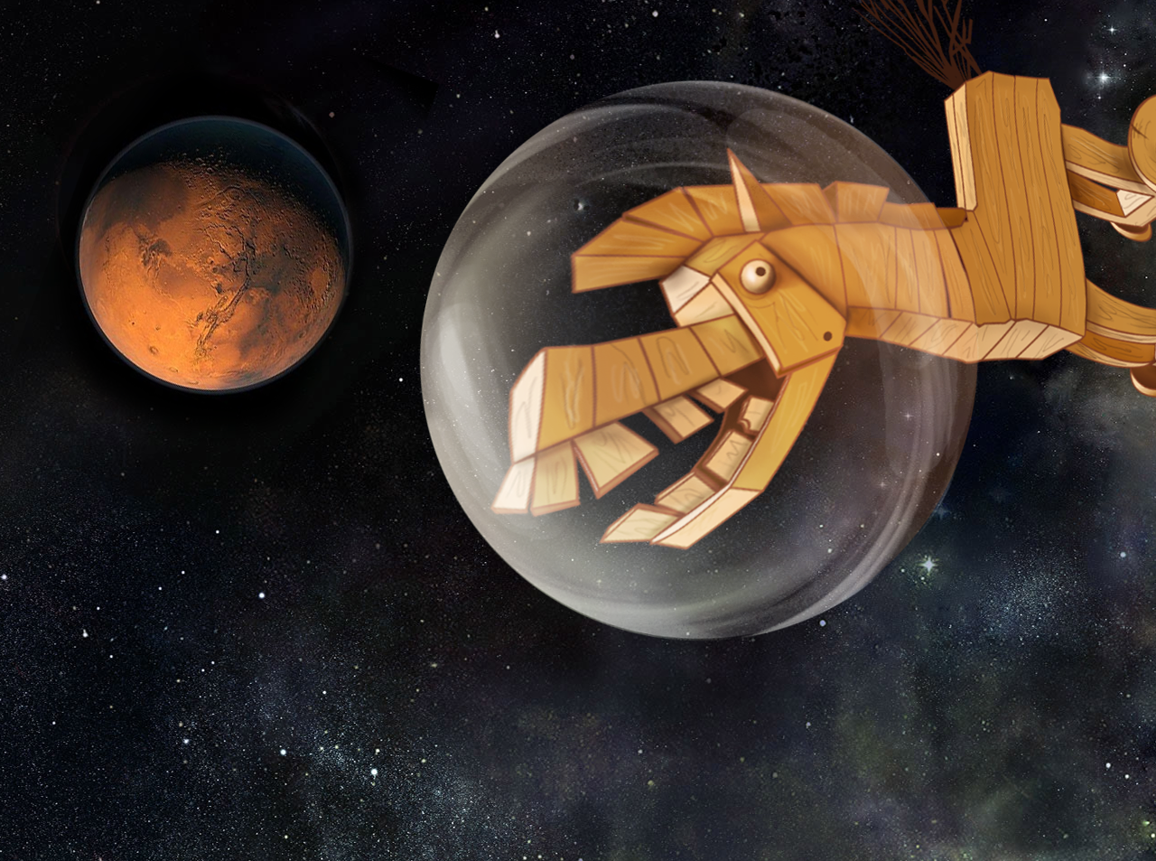
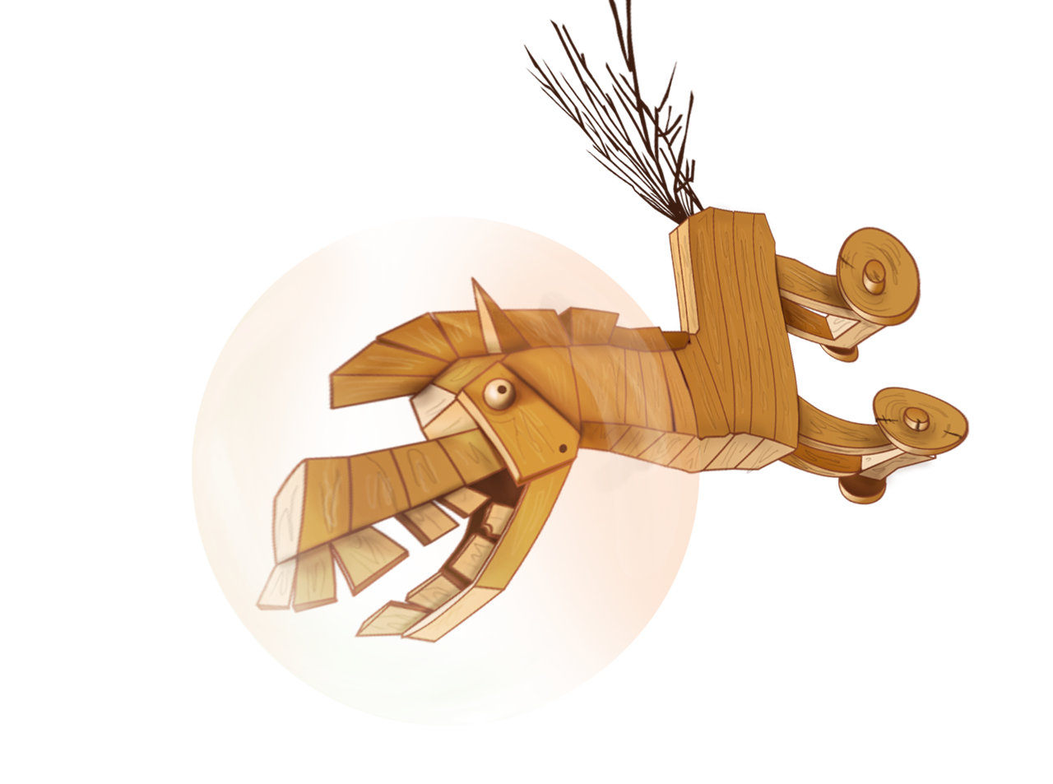

Есть ли жизнь на МA...Cе?

Slide 2

Или «У нас Эпидемия»
655 700 компьютеров Apple по всему миру поражено вирусом, образующем крупнейшую в мире из известных под MacOS бот-сеть (сеть зомбированных компьютеров, управлять которыми удаленно может вирусописатель)
Notes:
Ботнет (англ. botnet, МФА: [ˈbɒtnɛt]; произошло от слов robot и network) — это компьютерная сеть, состоящая из некоторого количества хостов, с запущенными ботами — автономным программным обеспечением. Чаще всего бот в составе ботнета является программой, скрытно устанавливаемой на устройство жертвы и позволяющей злоумышленнику выполнять некие действия с использованием ресурсов заражённого компьютера. Обычно используются для нелегальной или неодобряемой деятельности — рассылки спама, перебора паролей на удалённой системе, атак на отказ в обслуживании.
Получение управления
Управление обычно получают в результате установки на компьютер невидимого необнаруживаемого пользователем в ежедневной работе программного обеспечения без ведома пользователя. Происходит обычно через:
Заражение компьютера вирусом через уязвимость в ПО (ошибки в браузерах, почтовых клиентах, программах просмотра документов, изображений, видео).
Использование неопытности или невнимательности пользователя — маскировка под «полезное содержимое».
Использование санкционированного доступа к компьютеру (редко).
Перебор вариантов администраторского пароля к сетевым разделяемым ресурсам (в частности, к ADMIN$, позволяющей выполнить удалённо программу) — преимущественно в локальных сетях.
[править] Механизм самозащиты и автозапуска
Механизм защиты от удаления аналогичен большинству вирусов и руткитов, в частности:
маскировка под системный процесс;
использование нестандартных методов запуска (пути автозапуска унаследованные от старых версий ПО, подмена отладчика процессов);
использование двух самоперезапускающихся процессов, перезапускающих друг друга (такие процессы практически невозможно завершить, так как они вызывают «следующий» процесс и завершаются раньше, чем их завершают принудительно);
подмена системных файлов для самомаскировки;
перезагрузка компьютера при доступе к исполняемым файлам или ключам автозагрузки, в которых файлы прописаны.
[править] Механизм управления ботнетом
Ранее управление производилось или «слушанием» определённой команды по определённому порту, или присутствием в IRC-чате. До момента использования программа «спит» — (возможно) размножается и ждёт команды. Получив команды от «владельца» ботнета, начинает их исполнять (один из видов деятельности). В ряде случаев по команде загружается исполняемый код (таким образом, имеется возможность «обновлять» программу и загружать модули с произвольной функциональностью). Возможно управление ботом помещением определенной команды по заранее заготовленому URL.
В настоящее время получили распространение ботнеты, управляемые через веб-сайт или по принципу p2p-сетей.^{[1]}
[править] Торговля
Ботнеты являются объектом нелегальной торговли, при продаже передаётся пароль к IRC каналу (пароля доступа к интерфейсу программы на компьютере).
[править] Масштабы
По оценке создателя протокола TCP/IP Винта Серфа, около четверти из 600 млн компьютеров, подключённых к Интернету, могут находиться в ботнетах.^{[2]} Специалисты SecureWorks, изучив внутренние статистические сведения ботнета, основанного на трояне SpamThru, обнаружили, что около половины заражённых компьютеров работают под управлением операционной системы Windows XP с установленным Service Pack 2.^{[2]}

Slide 3
Факты: хронология эпидемии
25 марта 2012 года. Зарегистрированы первые домены
бот-сети Flashback.
27 марта 2012 года. Компания «Доктор Веб» добавила сигнатуру троянца BackDoor.Flashback.39 в вирусные базы Dr.Web для Mac OS X.
4 апреля 2012 года. Согласно собранным вирусной лабораторией данным, размер ботнета BackDoor.Flashback.39 достиг 550 000 инфицированных узлов. Компания «Доктор Веб» выпускает пресс-релиз, рассказывающий об эпидемии троянца BackDoor.Flashback.39.
11 апреля 2012 года. Apple объявила о том, что будет создана утилита для лечения компьютеров, инфицированных троянцем (Apple is developing software that will detect and remove the Flashback malware), фактически признав реальность и масштбы угрозы.
В настоящее время число инфицированных вредоносной программой BackDoor.Flashback.39 машин составляет 655 700.
Notes:
Dr.Web
11.04.2012
PCNews.Ru (Все компьютерные новости)
Хронология эпидемии троянца BackDoor.Flashback.39, заражающего Mac OS X
Новость о широком распространении троянской программы BackDoor.Flashback.39, инфицировавшей на данный момент более 650 000 компьютеров, работающих под управлением операционной системы Mac OS X, быстро облетела весь мир, вызвав широкий общественный резонанс.
Ботнет
Компания «Доктор Веб», впервые сообщившая о существовании данной угрозы, представила краткую хронологию развития эпидемии вредоносной программы BackDoor.Flashback.39:
Февраль 2012 года. Компания Oracle выпустила обновление виртуальной машины Java, содержащее исправление уязвимостей, которые эксплуатирует BackDoor.Flashback.39.
25 марта 2012 года. Зарегистрированы первые домены бот-сети Flashback.
27 марта 2012 года. Компания «Доктор Веб» добавила сигнатуру троянца BackDoor.Flashback.39 в вирусные базы Dr.Web для Mac OS X.
3 апреля 2012 года. Специалисты компании «Доктор Веб», проанализировав используемый троянцем BackDoor.Flashback.39 алгоритм генерации доменных имен управляющих серверов, регистрирует несколько доменных имен и начинает сбор статистики, анализируя поступающие от ботов запросы. В первые же часы зафиксировано более 130 000 откликов троянцев.
4 апреля 2012 года. Согласно собранным вирусной лабораторией данным, размер ботнета BackDoor.Flashback.39 достиг 550 000 инфицированных узлов. Компания «Доктор Веб» выпускает пресс-релиз, рассказывающий об эпидемии троянца BackDoor.Flashback.39.
4 апреля 2012 года(3 апреля для жителей Северной Америки). Компания Apple выпустила обновление собственной реализации Java-машины, закрывающее эксплуатируемые троянцем BackDoor.Flashback.39 уязвимости. В силу различия в часовых поясах многие пользователи Mac OS X получили обновление со значительным опозданием.
4 апреля 2012 года. Размер ботнета превысил 600 000 инфицированных «маков».
6 апреля 2012 года. Компания Apple выпускает второе обновление, устраняющее эксплуатируемые троянцем BackDoor.Flashback.39 уязвимости.
9, 10 апреля. Неизвестные предприняли безуспешные попытки перехвата доменов, используемых компанией «Доктор Веб» для изучения бот-сети BackDoor.Flashback.39.
10 апреля общее количество зараженных троянцем компьютеров превысило 650 000.
В настоящее время число инфицированных вредоносной программой BackDoor.Flashback.39 машин составляет 655 700. Пользователи операционной системы Mac OS X могут проверить свои компьютеры на наличие заражений, воспользовавшись предоставляемым компанией «Доктор Веб» бесплатным сервисом: https://www.drweb.com/flashback.

Slide 4

Как?
Через зараженные сайты, используя уязвимость в Java, через которую троянец загружает java-апплет.
Notes:
Заражение троянцем BackDoor.Flashback.39 осуществляется с использованием инфицированных сайтов и промежуточных TDS (Traffic Direction System, систем распределения трафика), перенаправляющих пользователей Mac OS X на вредоносный сайт. Таких страниц специалистами «Доктор Веб» было выявлено достаточно много — все они содержат Java-скрипт, загружающий в браузер пользователя Java-апплет, который, в свою очередь, содержит эксплойт. Среди недавно выявленных вредоносных сайтов фигурируют, в частности:
godofwar3.rr.nu
ironmanvideo.rr.nu
killaoftime.rr.nu
gangstasparadise.rr.nu
mystreamvideo.rr.nu
bestustreamtv.rr.nu
ustreambesttv.rr.nu
ustreamtvonline.rr.nu
ustream-tv.rr.nu
ustream.rr.nu
По информации из некоторых источников на конец марта в выдаче Google присутствовало более 4 млн. зараженных веб-страниц. Кроме того, на форумах пользователей Apple сообщалось о случаях заражения троянцем BackDoor.Flashback.39 при посещении сайта dlink.com.
Начиная с февраля 2012 года злоумышленники начали использовать для распространения вредоносного ПО уязвимости CVE-2011-3544 и CVE-2008-5353, а после 16 марта они стали применять другой эксплойт (CVE-2012-0507). Исправление для данной уязвимости корпорация Apple выпустила только 3 апреля 2012 года.

Slide 5

Как?
Также вирусописатели широко используют «фишинговые» технологии и приемы социальной инженерии

Slide 6

Мама мне срочно нужны
деньги!
Не звони,
я потом объясню.
Notes:
Фи́шинг (англ. phishing, от fishing — рыбная ловля, выуживание^{[1]}) — вид интернет-мошенничества, целью которого является получение доступа к конфиденциальным данным пользователей — логинам и паролям. Это достигается путём проведения массовых рассылок электронных писем от имени популярных брендов, а также личных сообщений внутри различных сервисов, например, от имени банков (Ситибанк, Альфа-банк), сервисов (Rambler, Mail.ru) или внутри социальных сетей (Facebook, Вконтакте, Одноклассники.ru). В письме часто содержится прямая ссылка на сайт, внешне неотличимый от настоящего, либо на сайт с редиректом. После того, как пользователь попадает на поддельную страницу, мошенники пытаются различными психологическими приёмами побудить пользователя ввести на поддельной странице свои логин и пароль, которые он использует для доступа к определенному сайту, что позволяет мошенникам получить доступ к аккаунтам и банковским счетам.
Фишинг — одна из разновидностей социальной инженерии, основанная на незнании пользователями основ сетевой безопасности: в частности, многие не знают простого факта: сервисы не рассылают писем с просьбами сообщить свои учётные данные, пароль и прочее.
Для защиты от фишинга производители основных интернет-браузеров договорились о применении одинаковых способов информирования пользователей о том, что они открыли подозрительный сайт, который может принадлежать мошенникам. Новые версии браузеров уже обладают такой возможностью, которая соответственно именуется «антифишинг».

Slide 7
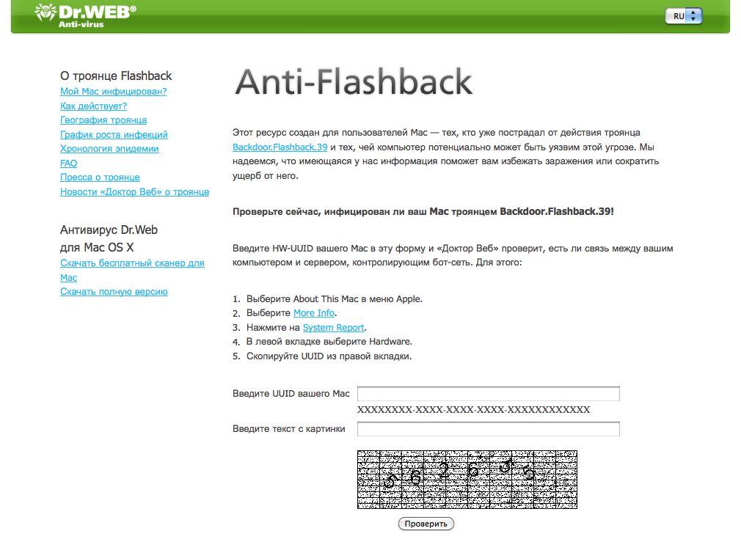
Что делать?
Пользователи операционной системы Mac OS X могут проверить свои компьютеры на наличие заражений, воспользовавшись
предоставляемым компанией «Доктор Веб»
бесплатным сервисом: https://www.drweb.com/flashback.
Notes:
Когда компания «Доктор Веб» впервые обнаружила BackDoor.Flashback.39?
Вредоносные программы семейства BackDoor.Flashback известны уже довольно давно, с октября 2011 года. Модификация BackDoor.Flashback.39 была добавлена в вирусные базы Dr.Web 27 марта 2012 года.
Как происходит заражение троянцем BackDoor.Flashback.39?
Для того чтобы заразиться троянской программой BackDoor.Flashback.39, вполне достаточно соблюдения двух несложных условий: в операционной системе пользователя должна быть установлена Java, и пользователь должен открыть в браузере один из инфицированных веб-сайтов. Таковыми являются как специально созданные злоумышленниками веб-страницы, так и взломанные ресурсы, к которым вирусописатели получили доступ. Вредоносная веб-страница загружает апплет — специальную микропрограмму, написанную на языке Java. Используя уязвимость Java-машины, апплет сохраняет на жесткий диск компьютера Apple исполняемый файл и специальный файл .plist, отвечающий за запуск приложения. После этого апплет использует сервис launchd, которому передается сохраненный на диске конфигурационный файл, что позволяет запустить троянца без участия пользователя. Фактически жертва вообще не замечает момента заражения — пользователь просматривает в браузере веб-страницу, в то время как его «мак» уже инфицирован вредоносной программой.
Заразиться можно с использованием любого браузера?
Да, неважно, каким браузером вы пользуетесь. Если на вашем компьютере установлена Java и вы не загрузили предлагаемое компанией Apple обновление безопасности, ваша система подвергается опасности.
Нужно ли вводить какой-то пароль, чтобы троянец проник на компьютер?
Нет, не нужно. Заражение происходит автоматически и незаметно для пользователя.
А если я не использую в Mac OS X учетную запись Администратора?
В данном случае это неважно. Для реализации своего деструктивного функционала троянцу BackDoor.Flashback.39 вполне достаточно прав пользователя Mac OS X.
BackDoor.Flashback.39 — это вирус или троянская программа?
Вирусы отличаются от троянцев тем, что обладают функцией саморепликации, то есть умеют самостоятельно воспроизводить самих себя, копируя вредоносный файл с одного компьютера на другой. Троянцы размножаться самостоятельно не умеют. BackDoor.Flashback.39 — это троянская программа. Она проникает на компьютер и заражает систему без участия пользователя, но не может скопировать себя на другой компьютер Apple: чтобы заразиться, пользователю придется посетить вредоносный веб-сайт. Однако, несмотря на это, не стоит недооценивать опасность данной угрозы.
Как компания «Доктор Веб» вообще обнаружила этого троянца?
Уязвимость, используемая троянцем BackDoor.Flashback.39, известна уже довольно давно, причем не только в Mac OS X, она была обнаружена также в Windows и других операционных системах и своевременно добавлена в базы Dr.Web. В конце марта 2012 года в антивирусную лабораторию поступила информация о том, что злоумышленники используют данную уязвимость с целью распространения вредоносного ПО, но не для Windows, а для Mac OS X. Образец вредоносного файла был проанализирован и добавлен в базы 27 марта. Однако вскоре был получен еще один сигнал об атаке на уязвимость Java именно под Mac OS X, потом еще один и еще. По совокупности поступающей информации аналитиками антивирусной лаборатории было выдвинуто предположение, что среди пользователей компьютеров Apple действует бот-сеть, размеры которой, учитывая безопасность операционной системы и особенности ее архитектуры, вряд ли могут быть велики. Специалисты компании «Доктор Веб» решили проверить это предположение. Действительность превзошла самые смелые ожидания.
Как было подсчитано количество зараженных компьютеров?
Для подсчета размеров ботнета был использован метод sinkhole, суть которого заключается в следующем. BackDoor.Flashback.39, как и многие другие троянские программы, не содержит в себе адресов управляющих серверов, он генерирует их автоматически по специальному алгоритму в виде обычных DNS-имен веб-сайтов. Благодаря этой технологии злоумышленники могут оперативно зарегистрировать новый управляющий сервер, если антивирусные компании заблокируют существующие, поскольку они знают алгоритм, используемый троянцем для выбора таких имен. К тому же этот метод позволяет вирусописателям оперативно перераспределять нагрузку между несколькими управляющими серверами: при определенном размере ботнета один командный центр может попросту не справиться с управлением сетью. Поэтому троянец последовательно «стучится» на все командные серверы, которые может найти. Дальше дело техники: специалисты компании «Доктор Веб» проанализировали используемый BackDoor.Flashback.39 алгоритм выбора доменных имен, зарегистрировали несколько из них и установили на этих сайтах собственную управляющую программу. Первоначально существовало предположение, что часть троянцев, «отстукивающихся» на созданный специалистами «Доктор Веб» управляющий центр, является модификацией BackDoor.Flashback.39 для ОС Windows, но аналитики «Доктор Веб» достаточно быстро получили доказательства того, что это не так. Все обнаруженные антивирусной лабораторией боты работали под управлением Mac OS X.
В чем заключается опасность BackDoor.Flashback.39 для пользователя?
В том, что BackDoor.Flashback.39 способен загружать из Интернета и запускать на инфицированной машине любые другие исполняемые файлы. Любую программу, которую «прикажут» ему скачать злоумышленники. Таким образом, владелец «мака» может стать частью DDoS-сети, у него могут украсть пароли доступа к различным сайтам, могут «подсунуть» сниффер или кейлоггер, провести фишинговую атаку… Спектр возможных последствий заражения ограничен, по большому счету, разве что фантазией вирусописателей.
Если я установил обновление Java от Apple, защищен ли я от троянца BackDoor.Flashback.39?
Нет. Установка обновления защитит вас от опасности заражения, но если вредоносная программа уже проникла на ваш компьютер, обновление не поможет.
Как узнать, инфицирован ли мой компьютер троянцем BackDoor.Flashback.39?
Компания «Доктор Веб» создала специальный онлайн-сервис, который позволяет проверить, инфицирован ли ваш компьютер: https://www.drweb.com/flashback. Для того чтобы воспользоваться данным сервисом, вам нужно ввести в специальное поле UUID вашего Apple-компьютера. Данная услуга предоставляется бесплатно.
Мой компьютер инфицирован! Как удалить BackDoor.Flashback.39?
Вы можете бесплатно скачать программу Dr.Web для Mac OS X Light с сайта App Store (ссылка ) и выполнить полную проверку вашей системы. В случае обнаружения угрозы она будет удалена автоматически.
Кому выгодно распространение BackDoor.Flashback.39?
Уязвимость, используемая троянцем BackDoor.Flashback.39, хорошо известна в течение длительного времени. Было бы удивительно, если бы злоумышленники не воспользовались такой уникальной возможностью.
Необходимо ли использование антивирусных программ на Mac OS X?
Это должен решать сам пользователь. Безусловно, операционная система производства компании Apple гораздо лучше защищена от вредоносных программ по сравнению с Windows, однако она все же не является стопроцентно безопасной, в чем мы можем убедиться, глядя на эпидемию BackDoor.Flashback.39. Предлагаемая компанией «Доктор Веб» антивирусная программа Dr.Web для Mac OS X Light распространяется бесплатно, владельцы Apple-совместимых компьютеров могут скачать ее с App Store и использовать без каких-либо ограничений, либо удалить, если она им по каким-либо причинам не понравится.
Добавить ссылку

Slide 8
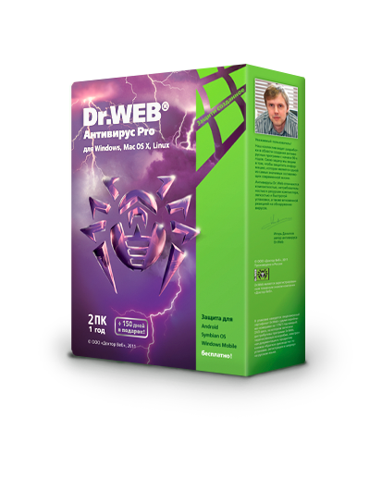
Что делать?
Антивирус Dr.Web Pro
Защита от вирусов для Windows,
Mac OS X и Linux
Компоненты защиты
Антивирус
Антишпион
Антируткит
Плагин для MS Outlook
Dr.Web LinkChecker
Брандмауэр*
* Только для Windows
2 ПК/1 год
Рекомендованная цена – 1 290 рублей

